Slide 1

Atividade vazamento de dados
Guilherme Coimbra 02221070

Slide 2
GOOGLE E FACEBOOK SÃO ENGANADOS EM US$ 100 MILHÕES
No possivelmente maior ataque de engenharia social até hoje, os golpistas enviaram e-mails de phishing para funcionários do Google e do Facebook que extorquiram US$ 100 milhões dos gigantes da tecnologia durante um período de dois anos. As mensagens que incluíam faturas de bens e serviços — que foram genuinamente fornecidas pelo fabricante — arquivavam o pagamento via depósito direto em uma conta fraudulenta.
Em 2019, um cidadão lituano, Evaldas Rimasauskas, se declarou culpado do roubo por fraude eletrônica, onde configurou contas falsas que se passavam por fabricantes no Google e Facebook e contas bancárias em nome da empresa. Solução: Treinamento de conscientização: As empresas podem oferecer treinamento de conscientização em segurança para funcionários, ensinando-os a identificar e-mails de phishing.
Filtros de e-mail avançados: Implementar filtros de e-mail avançados que analisem e classifiquem os e-mails em busca de características suspeitas.
Autenticação de dois fatores (2FA): Exigir a autenticação de dois fatores para todas as transações financeiras ou mudanças de conta.

Slide 3
DEPARTAMENTO DO TRABALHO DOS EUA IMITADO EM UM ATAQUE DE PHISHING POR E-MAIL
Um sofisticado ataque de phishing projetado para roubar credenciais do Office 365 representando o Departamento do Trabalho dos EUA ganhou as manchetes como um marco de quão convincentes as tentativas de phishing se tornaram.
O ataque de janeiro usou dois métodos para se passar pelo endereço de e-mail do Departamento do Trabalho — falsificando o domínio de e-mail real (“ resposta@dol [.]gov”) e comprando domínios semelhantes (“dol-gov[.]com” e “dol -gov[.]us”) — que não foi detectado pelos gateways de segurança.
Além disso, os e-mails foram escritos profissionalmente e carimbados com a marca oficial do governo, convidando os destinatários a concorrer a um projeto do governo, que continha links e anexos maliciosos. Solução: Monitoramento de domínio: Monitorar regularmente o registro de domínios relacionados à empresa e bloquear ou relatar atividades suspeitas.
Gateways de segurança robustos: Utilizar gateways de segurança de e-mail que detectem e bloqueiem e-mails de phishing com conteúdo malicioso.

Slide 4
GUERRA DIGITAL: RÚSSIA X UCRÂNIA
Agências governamentais e organizações não governamentais ucranianas lidam com táticas cibernéticas russas há anos, como apagões , interferência eleitoral , violações de dados e malware destrutivo em servidores em todo o país.
Então, quando a controvérsia da guerra começou a se manifestar em fevereiro, a Microsoft alertou sobre uma nova campanha de spear phishing por um grupo de hackers russo, Gamaredon. De acordo com as descobertas da Microsoft, o grupo supostamente visava “organizações críticas para resposta a emergências e garantia da segurança do território ucraniano” desde 2021.
Desde então, a Ucrânia formou um “Exército de TI” voluntário, preparado para montar ataques DDoS, enquanto hacktivistas de todo o mundo usaram armas digitais para ajudar a Ucrânia no conflito. Como resultado, a Rússia sofreu violações de dados e interrupções de serviço em “ uma escala sem precedentes ”, relata Matt Burgess para The Wired .
Solução:
Firewall avançado e detecção de intrusão: Implementar firewalls avançados e sistemas de detecção de intrusão para proteger redes e sistemas críticos.
Treinamento de segurança: Educar os funcionários sobre ameaças cibernéticas e táticas de spear phishing.
Compartilhamento de inteligência de ameaças: Colaborar com agências de segurança e empresas de cibersegurança para compartilhar informações sobre ameaças em tempo real.

Slide 5
ROUBO DE DADOS DE PROVEDORES DE SAÚDE
Dois milhões de americanos podem ter sido comprometidos por uma violação de dados – incluindo nomes, números de previdência social, datas de nascimento, endereços, informações de cobrança e informações médicas – em junho, depois que os invasores atacaram um provedor de serviços de Massachusetts, o Shields Health Care Group, em março.
Movendo-se para o sul, o Baptist Health System e o Resolute Health Hospital no Texas anunciaram uma violação semelhante três meses depois. Tanto o Kaiser Permanente quanto o Yuma Regional Medical Center, no Arizona, também divulgaram violações de dados em junho, afetando um total de 770.000 pacientes.
Solução: Criptografia de dados: Armazenar dados de pacientes em formato criptografado para tornar mais difícil para os invasores acessar informações sensíveis.
Monitoramento de rede: Implementar sistemas de monitoramento de rede para detectar atividades suspeitas e intrusões em tempo real.

Slide 6
HACKS DA PLATAFORMA DEFI
A rápida expansão do ecossistema de criptomoedas trouxe grandes perdas.
No final de março, hackers norte-coreanos conhecidos como Lazarus Group usaram chaves privadas hackeadas para roubar ativos financeiros descentralizados (ou DeFi ), avaliados em US$ 625 milhões na época, de stablecoin Ethereum e USDC da popular blockchain Ronin.
Isso ocorreu depois que outro grupo explorou vulnerabilidades na ponte de outra plataforma, a Wormhole, por US$ 320 milhões em sua variante Ethereum . Mais tarde, os atacantes atacaram o protocolo de stablecoin Beanstalk, concedendo a si mesmos um “empréstimo em flash” para roubar cerca de US$ 182 milhões em criptomoeda em abril.
De acordo com o REKT Database , o primeiro banco de dados do mundo de golpes, hacks e exploits DeFi, os protocolos DeFi perderam US$ 4,75 bilhões no total devido a golpes, hacks e exploits desde o início, com apenas US$ 1 bilhão recuperados com sucesso.
Solução:
Criptografia de dados: Armazenar dados de pacientes em formato criptografado para tornar mais difícil para os invasores acessar informações sensíveis.
Monitoramento de rede: Implementar sistemas de monitoramento de rede para detectar atividades suspeitas e intrusões em tempo real.

Slide 7
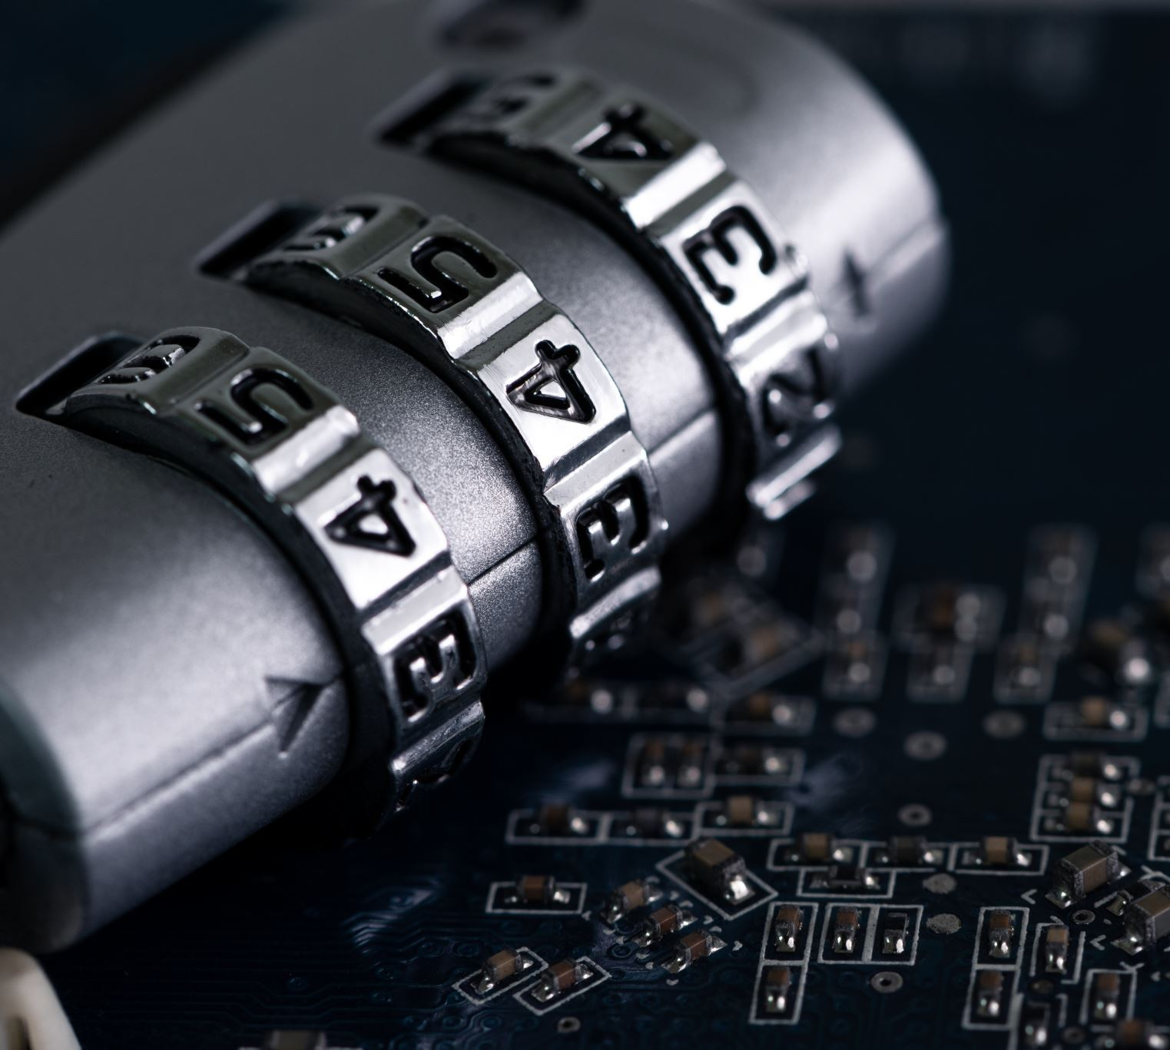
Ataque de ransomware– Prefeitura de Antonina – PR
Lá no Paraná, mas especificamente a Prefeitura de Antonina, teve seu Portal da Transparência invadido por hackers. Foram roubados dados referentes às movimentações financeiras, além de dados públicos. Ocorreu também que os links relacionados aos registros financeiros, licitações e dados públicos mostravam avisos de erro. E para que fosse feita a restauração dos dados, os invasores exigiram pagamento para que a devolução das informações fosse realizada. Mas como a prefeitura tinha um backup completo dos dados e foi possível restaurar o portal.

Slide 8
TWITTER
O twitter no passado teve um problema com o vazamento de dados de 5,4 milhões de pessoas.
O bug permitia a qualquer pessoa identificar o titular da conta ao informar o número de telefone ou um endereço de e-mail nos sistemas da rede social. Depois disso, a rede social apresentava a conta em que esses dados estavam vinculados, expondo perfis privados e pseudônimos.
A companhia alega que, ao saber da vulnerabilidade, realizou uma atualização no código de segurança.

Slide 9
PIXAR
Na época de produção de Toy Story 2, quase a totalidade do longa metragem foi perdida devido ao um erro acidental de um funcionário. Em seguida, técnicos da Pixar constataram que os procedimentos programados de backup não funcionavam há cerca de um mês.
Para a sorte dos estúdios, a diretora técnica do filme, que vinha trabalhando de casa nos últimos tempos para ficar com os filhos, havia feito cópias de todo o filme e transferido as mesmas para seu computador pessoal.

Slide 10
Consultoria de segurança para as Empresas Verificação de 2 etapas VPN, para evitar man in the middle

